Slide 1
XU HƯỚNG PHÁT TRIỂN NGHỀ NGHIỆP VÀ THỊ TRƯỜNG LAO ĐỘNG

Slide 2
Phân tích những phẩm chất và năng lực cần có để đáp ứng những yêu cầu của nghề trong xã hội hiện đại
NHIỆM VỤ
3

Slide 3
Hoạt động 1: Chỉ ra những phẩm chất và năng lực cần có của người lao động đáp ứng các yêu cầu của nghề trong xã hội hiện đại.
Thảo luận nhóm đôi
Nhóm chẵn
Nhóm lẻ
Chỉ ra những phẩm chất cần có của người lao động đáp ứng các yêu cầu của nghề trong xã hội hiện đại.
Chỉ ra những năng lực cần có của người lao động đáp ứng các yêu cầu của nghề trong xã hội hiện đại.

Slide 4
Thể hiện tinh thần tự học hỏi
Đổi mới, linh hoạt
Tinh thần sáng tạo
Phẩm chất
Có trách nhiệm với công việc;
Chia sẻ và giúp đỡ người khác...
Hợp tác
Trung thực
Chăm chỉ, kiên trì

Slide 5
Làm việc nhóm;
Giải quyết vấn đề;
Khả năng công nghệ thông tin;
Năng lực
Khả năng sử dụng ngoại ngữ trong công việc;...
Năng lực giao tiếp linh hoạt
Hợp tác
Trung thực
Xây dựng kế hoạch và tổ chức hoạt động.

Slide 6
Hoạt động 2: Xác định phẩm chất và năng lực của bản thân đáp ứng/ chưa đáp ứng yêu cầu của nghề trong xã hội hiện đại. Đề xuất cách rèn luyện phẩm chất và năng lực của bản thân để đáp ứng yêu cầu của nghề trong xã hội hiện đại.
Hoạt động cá nhân
Dựa vào kết quả làm việc nhóm ở mục 1, mỗi HS tự xác định phẩm chất và năng lực của bản thân đáp ứng/ chưa đáp ứng yêu cầu của nghề trong xã hội hiện đại theo gợi ý trong SGK trang 64, sau đó hoàn thành phiếu học tập.
Dựa trên kết quả ở phần trên của phiếu học tập, GV cho mỗi HS đề xuất một cách rèn luyện những phẩm chất và năng lực chưa đáp ứng.

Slide 7
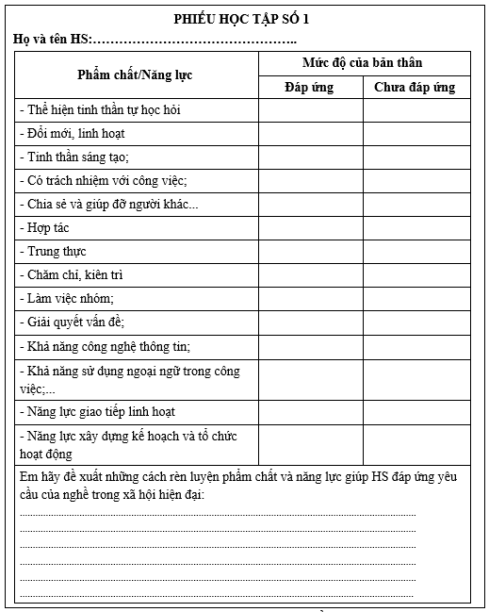
Hoàn thành phiếu học tập
Tiêu chí đề xuất cách rèn luyện
Có tính khả thi, phù hợp với bối cảnh của người học (gia đình, cộng đồng và nhà trường)...
Phát huy khả năng phản biện của HS để đề xuất được các cách thức khả thi, phù hợp và có tinh thần hỗ trợ, chia sẻ cơ hội cùng nhau rèn luyện như: phục vụ, hỗ trợ cộng đồng, làm thiện nguyện,..

Slide 8
Những cách rèn luyện phẩm chất và năng lực của bản thân để đáp ứng yêu cầu của nghề trong xã hội hiện đại.
Tích cực rèn luyện, phát huy những phẩm chất, năng lực đã có.
Thay đổi, cải thiện những phẩm chất, năng lực chưa phù hợp.
Khắc phục, vượt qua những khó khăn trong việc lập và thực hiện kế hoạch học tập, rèn luyện.
Cần căn cứ vào việc xác định những điểm yếu, thuận lợi của bản thân với nghề cụ thể để có sự rèn luyện phù hợp.
Tích cực trau dồi ngoại ngữ, tin học, kĩ năng sống cho bản thân.

Slide 9
Phân tích những thông tin cơ bản về thị trường lao động, nhu cầu sử dụng của thị trường lao động
NHIỆM VỤ
4

Slide 10
Thị trường lao động là sự trao đổi hàng hoá sức lao động, thuê lao động giữa người cần thuê sức lao động và người sở hữu sức lao động (người lao động) thông qua quá trình để xác định mức độ có việc làm của lao động, cũng như mứca độ tiến công, những khoản bảo hiểm xã hội, bảo hiểm y tế,....

Slide 11
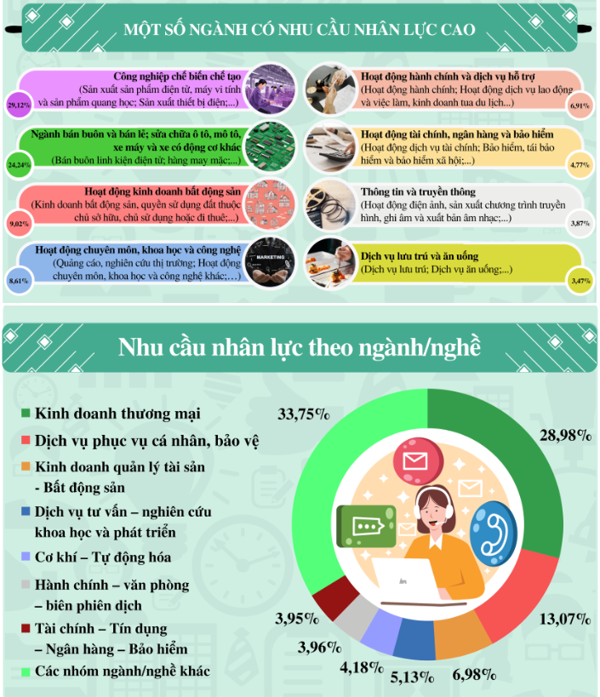

Slide 12
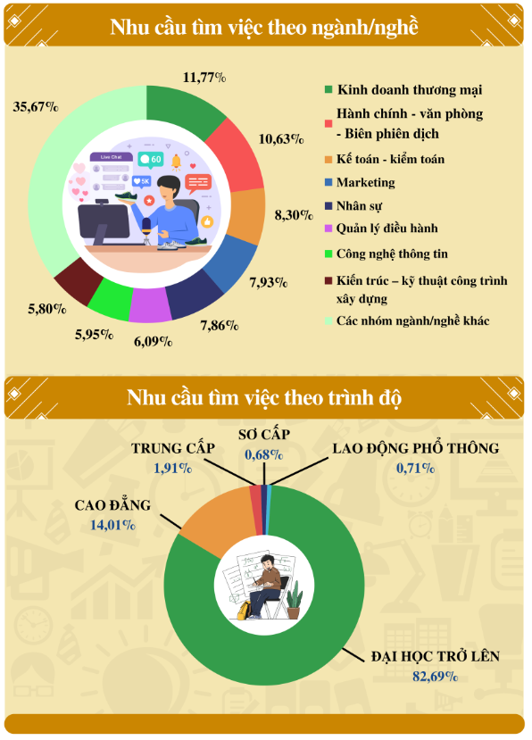
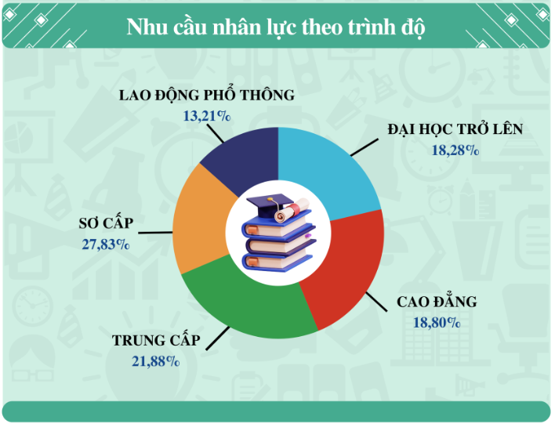

Slide 13
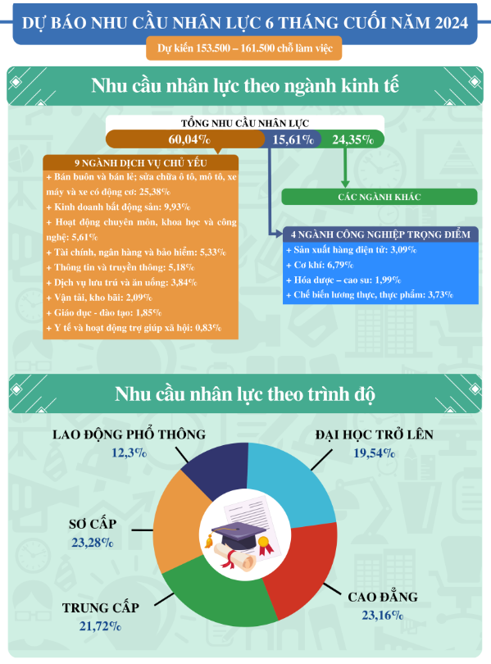

Slide 14
1
Xác định các nội dung cơ bản thường có trong bản tin thị trường lao động.
2
Phân tích những nội dung em nhận thấy trong bản tin thị trường lao động ở ví dụ.
Nhận định về nhu cầu sử dụng lao động qua hoạt động phân tích thông tin nhóm nghề của thị trường lao động.
3

Slide 15
Phân tích bản tin thị trường lao động về cung – cầu lao động, biến động cung – cầu lao động trên thị trường lao động; về tình trạng, xu hướng việc làm, vị trí việc làm mà người sử dụng lao động đang có nhu cầu tuyển dụng.
Gợi ý cách thức phân tích
(1) Hãy liệt kê ra những thuật ngữ chưa rõ và tìm hiểu nội dung của các thuật ngữ;
(2) Tìm hiểu nội dung của các bảng biểu, kí hiệu như mũi tên màu xanh, đỏ; dấu cộng, dấu trừ,...;
(3) Diễn giải những nội dung cơ bản từ thông tin thị trường lao động.

Slide 16
Các nội dung cơ bản thường có trong bản tin thị trường lao động
Thực trạng, xu hướng việc làm.
Thông tin về cung cầu lao động, biến động cung cầu lao động của thị trường lao động.
Thông tin về tiền lương, thu nhập.
Dự báo nhu cầu nhân lực thời gian tiếp theo

Slide 17
Các giá trị mà bản tin thị trường mang đến
Người lao động, người đang học tập nhận diện được các yêu cầu đặt ra từ người thuê lao động về trình độ đào tạo nghề nghiệp, chất lượng, cũng như thể lực để có kế hoạch chuẩn bị học tập và rèn luyện.
Người học sẽ tích luỹ thêm được thông tin về chế độ, chính sách khi thực hiện lao động (bảo hiểm xã hội, bảo hiểm y tế, nghỉ phép, nghỉ ốm đau, bệnh tật), bên cạnh thoả thuận về mức lương và thời gian.
Người sử dụng lao động và người lao động (kể cả người đang định hướng học tập) xác định mục tiêu và kế hoạch học tập, việc làm từ việc nhận diện được nhu cầu sử dụng lực lượng lao động ở các lĩnh vực khác nhau (nơi nào, ngành nghề nào đang cần, đang dư thừa, tỉ lệ thất nghiệp ở các ngành nghề) để có thể chuyển đổi về vị trí việc làm, thực hiện các hoạt động học tập (trang bị, bồi dưỡng nghiệp vụ chuyên môn) để tăng thêm cơ hội, có thu nhập cao hơn, phát huy được năng lực của người lao động.

Slide 18
Nhận định về nhu cầu sử dụng lao động của thị trường lao động
Tính toàn cầu hóa trong tuyển dụng
Nhu cầu cao về kỹ năng số và công nghệ
Yêu cầu đảm bảo an toàn về lĩnh vực y tế và chăm sóc sức khỏe người lao động
Đòi hỏi về sự sáng tạo và đổi mới
Chuyển đổi số và cải cách công nghệ.

